Slide 1
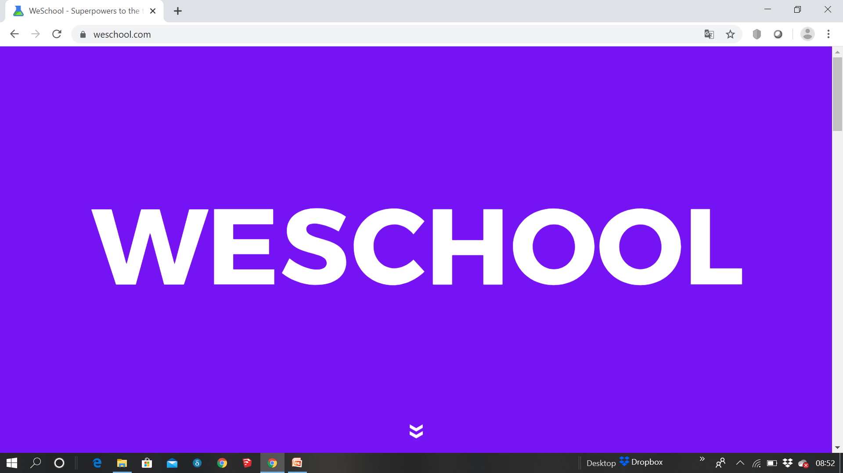
Accedere a weschool.com oppure tramite la app per android

Slide 2
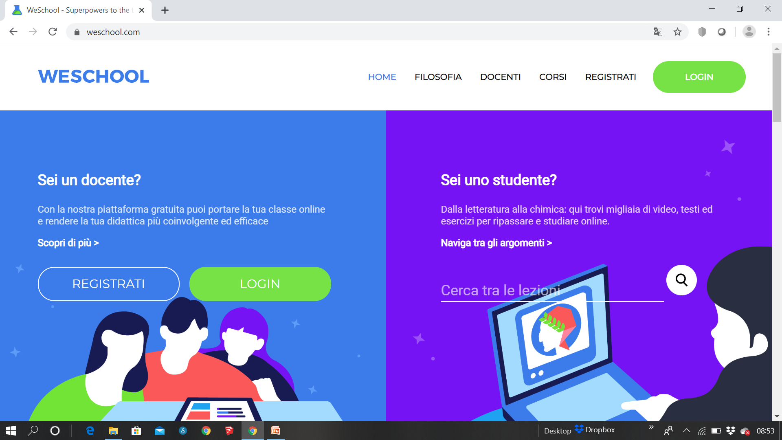
Cliccare su REGISTRATI, per le successive volte su LOGIN

Slide 3
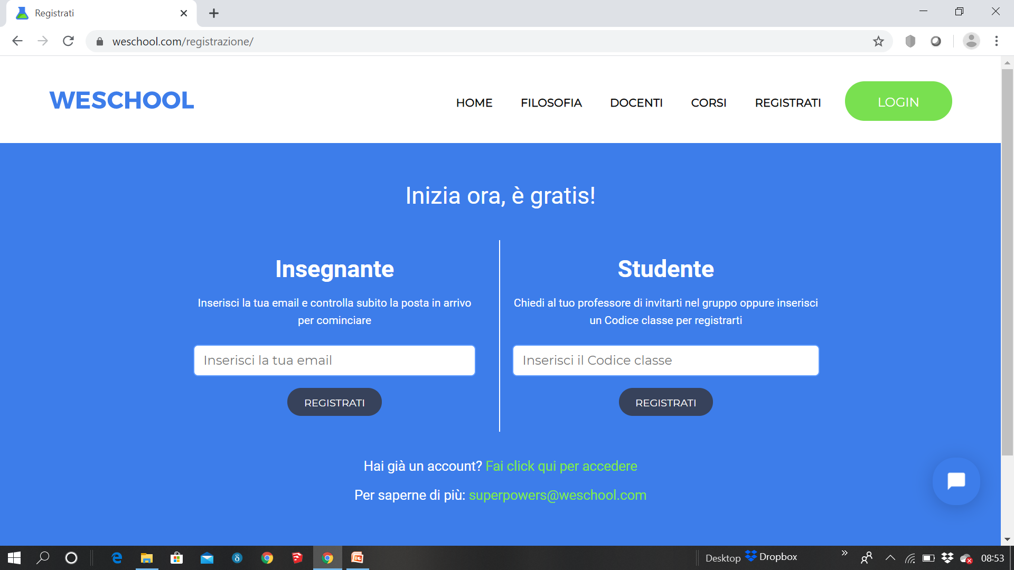
Inserire il Codice classe fornito dalla scuola
nella casella per gli studenti

Slide 4
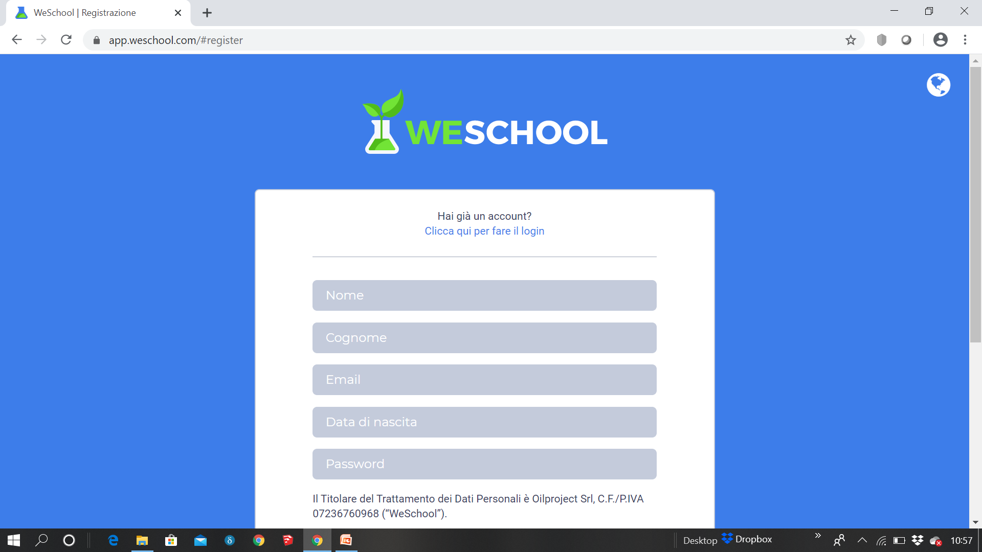
Inserire i propri dati (dello studente)

Slide 5
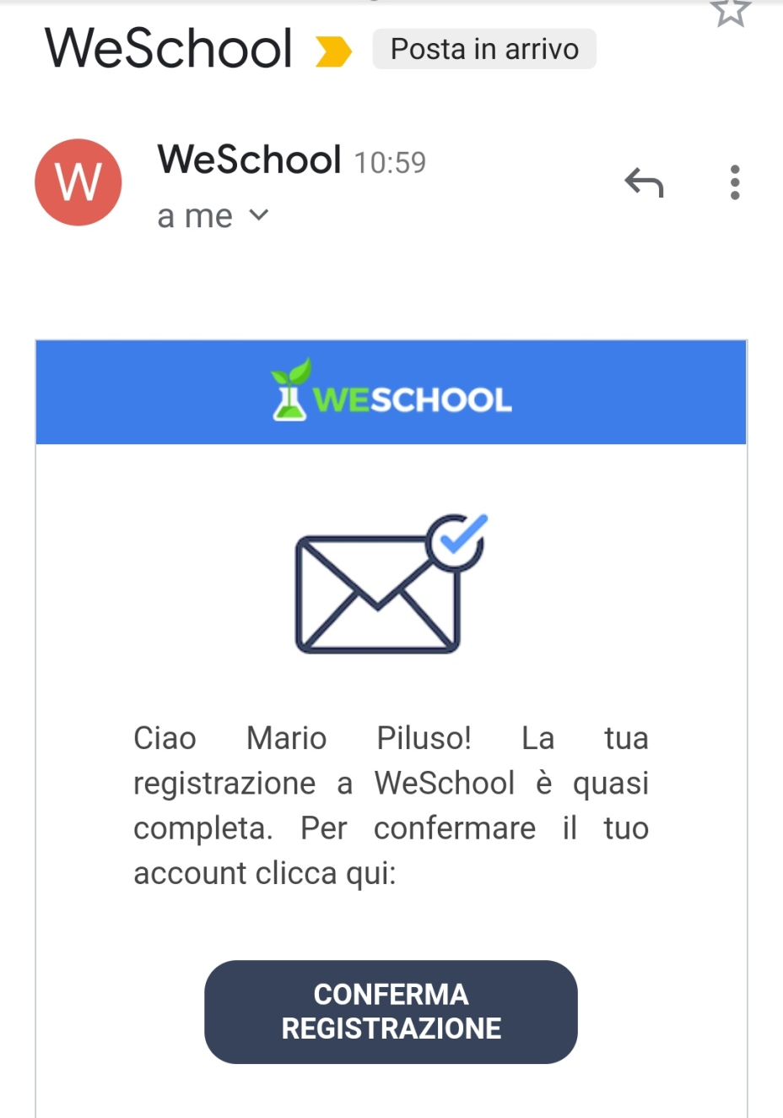
Cliccare su CONFERMA REGISTAZIONE sulla e-mail ricevuta
all’indirizzo indicato nel form

Slide 6
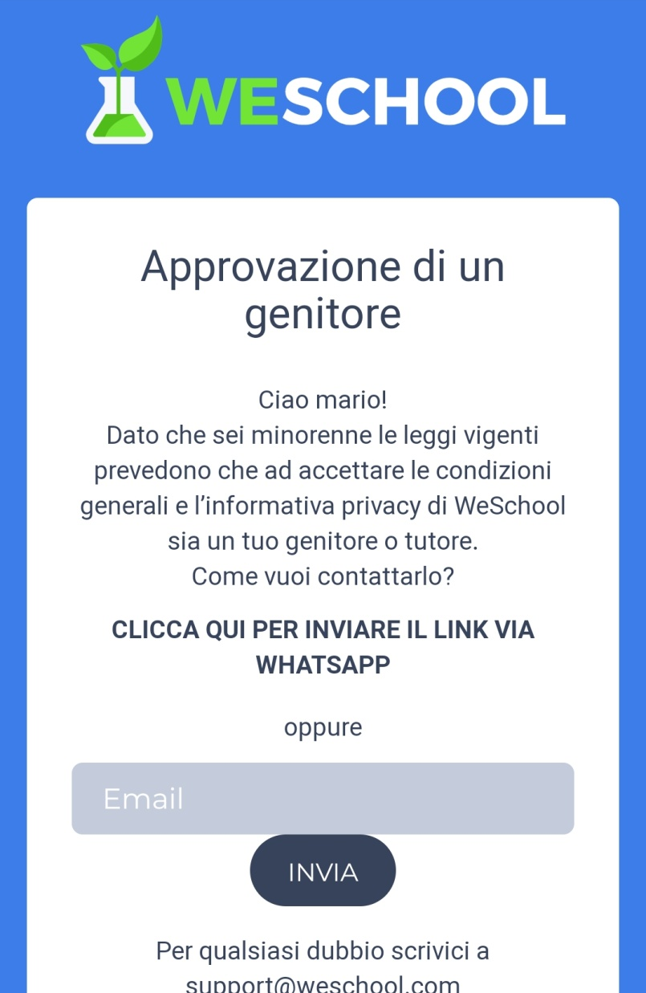
Poiché lo studente è minorenne, occorre inserire
anche una e-mail del genitore

Slide 7
Il genitore deve cliccare sul tasto ATTIVA ricevuto nella propria casella e-mail

Slide 8
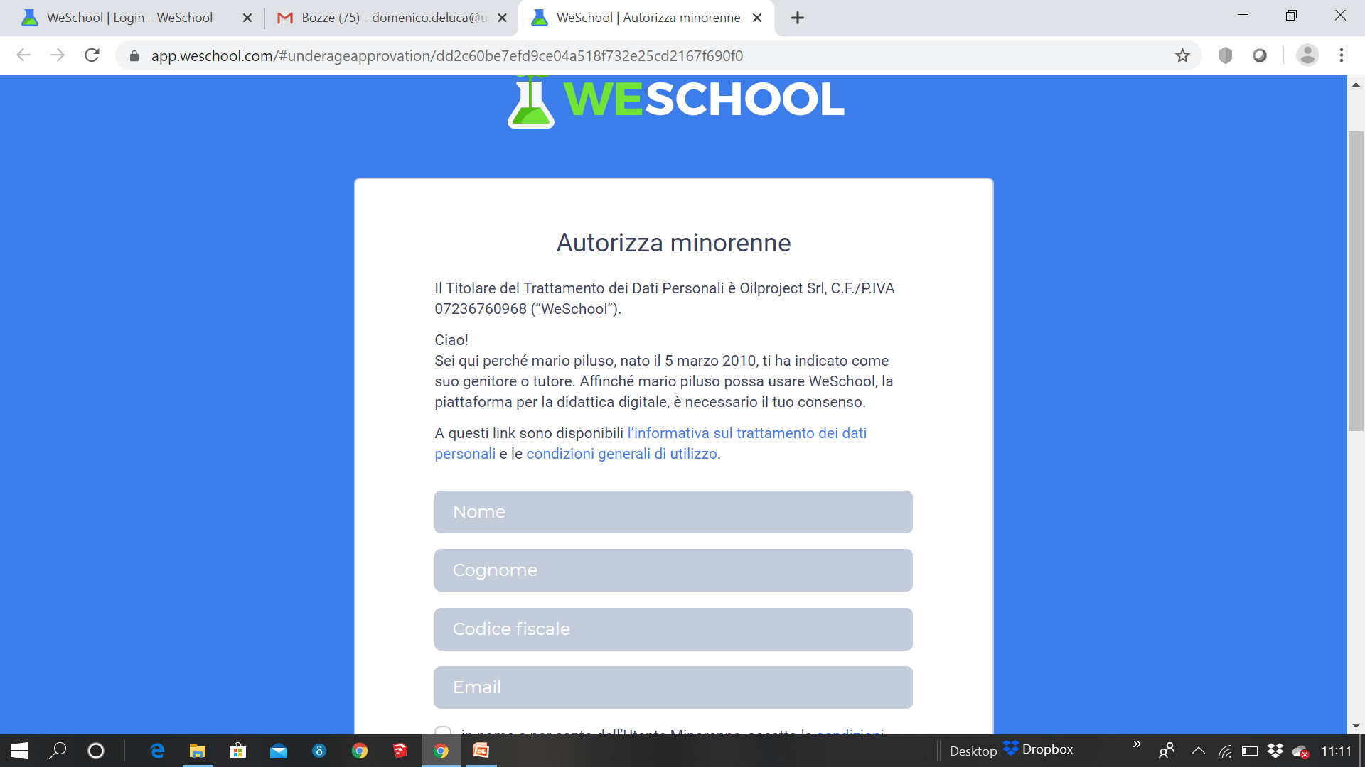
Il genitore deve compilare il modulo di autorizzazione utilizzando i propri dati, incluso il codice fiscale, spulciando le caselle e cliccando in basso su INVIO

Slide 9
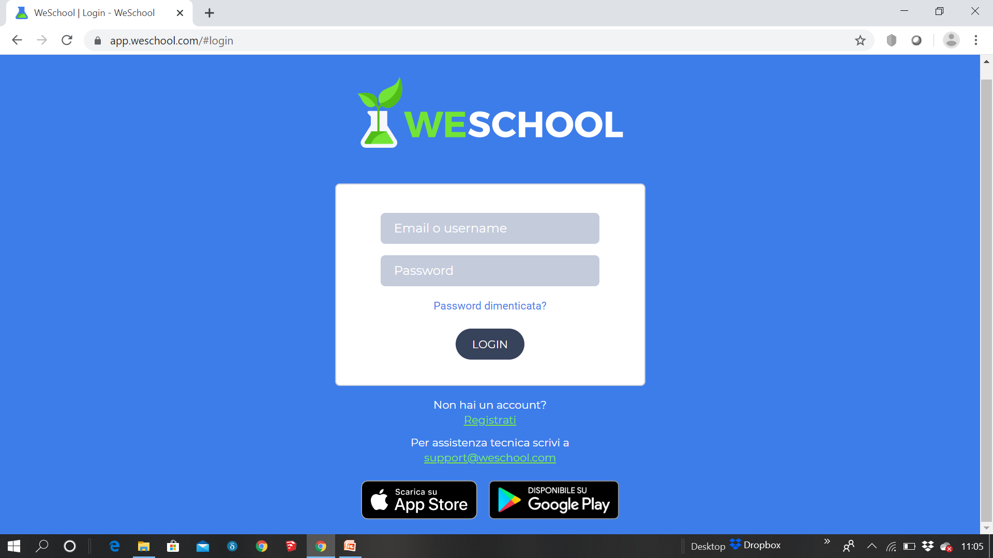
Ora lo studente può accedere alla piattaforma Weschool utilizzando
la propria e-mail (dello studente)
e la password scelta dalla pagina weschool.com

Slide 10
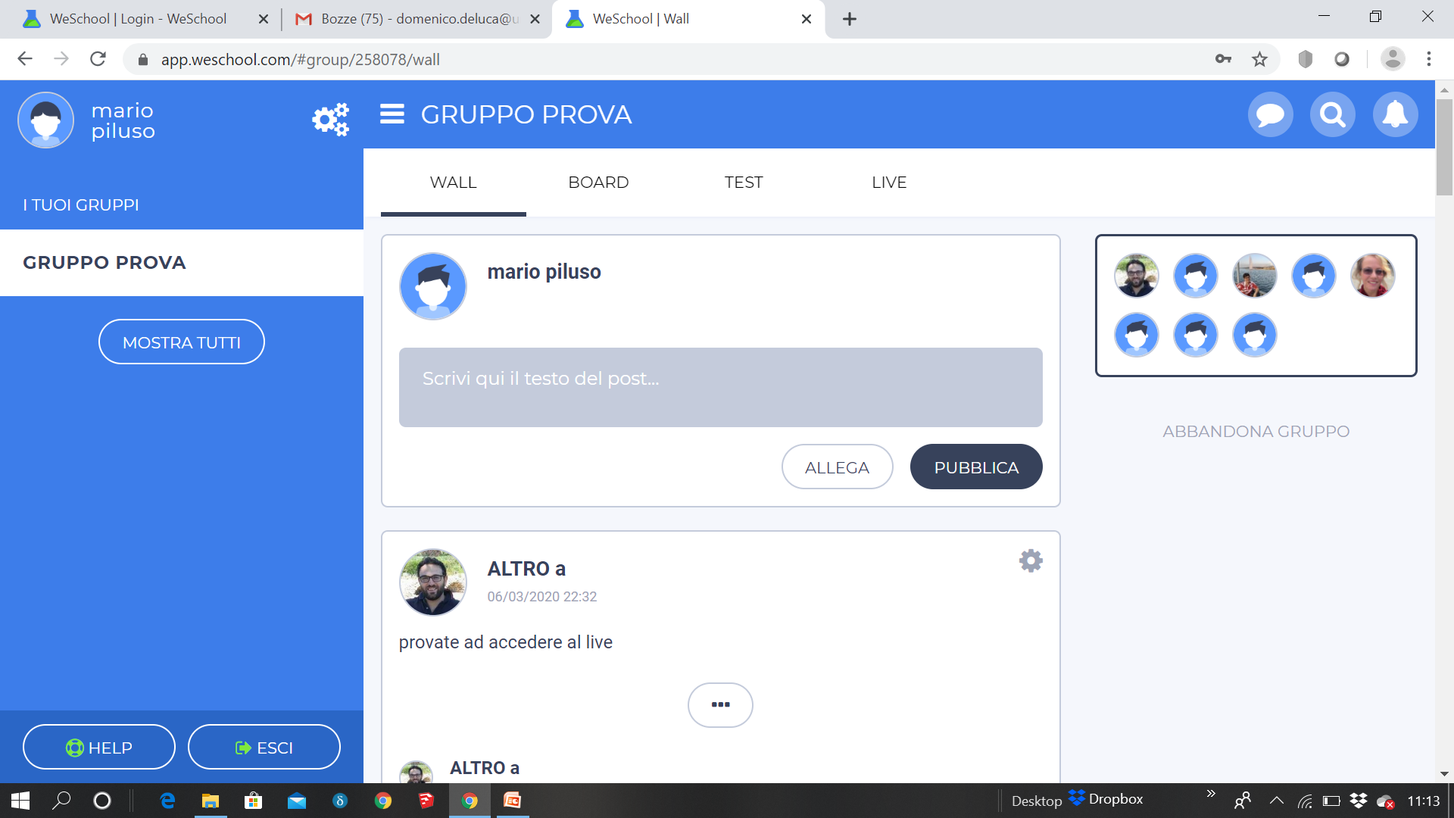
Ecco la schermata iniziale. Buono studio!

